Slide 1

Pemograman Berorientasi Objek I
Reflection Test

Slide 2

KELAS B
Intan Pratiwi 140810160022
Syifa Fauziyah NI 140810160026
M. Fahmi Irfananda 140810160028
Ibnu Ahsani 140810160054

Slide 3

OVERLOADING
Overloading adalah suatu keadaan dimana beberapa method sekaligus dapat mempunyai nama yang sama, akan tetapi mempunyai fungsionalitas yang berbeda. Contoh penggunaan overloading dilihat dibawah ini:
Gambar(Titik t1) à 1 parameter titik, untuk menggambar titik
Gambar(Titik t1, Titik t2) à 2 parameter titik, untuk menggambar garis
Gambar(Titik t1,Titik t2,Titik t3)à 3 parameter titik, untuk menggambar segitiga
Gambar(Titik t1,Titik t2,Titik t3,Titik t4)à 4 parameter titik, untuk menggambar persegi empat
Overloading ini dapat terjadi pada class yang sama atau pada suatu parent class dan subclass-nya. Overloading mempunyai ciri-ciri sebagai berikut:
1. Nama method harus sama
2. Daftar parameter harus berbeda
3. Return type boleh sama, juga boleh berbeda

Slide 4

OVERRIDING
Overriding adalah suatu keadaan dimana method pada subclass menolak method pada parent class-nya. Overriding mempunyai ciri-ciri sebagai berikut :
1. Nama method harus sama
2. Daftar parameter harus sama
3. Return type harus sama
Method yang terkena override (overridden method) diharuskan tidak boleh mempunyai modifier yang lebih luas aksesnya dari method yang meng-override (overriding method).

Slide 5
OVERRIDDEN
Method yang terkena override (overridden method) diharuskan tidak boleh mempunyai modifier yang lebih luas aksesnya dari method yang meng-override (overriding method).
POLYMORPHISM
Polymorphism (polimorfisme) adalah kemampuan untuk mempunyai beberapa bentuk class yang berbeda. Polimorfisme ini terjadi pada saat suatu obyek bertipe parent class, akan tetapi pemanggilan constructornya melalui subclass. Misalnya deklarasi pernyataan berikut ini:
Employee employee=new Manager();
dimana Manager() adalah kontruktor pada class Manager yang merupakan subclass dari class Employee.

Slide 6

VIRTUAL METHOD INVOCATION
Virtual Method Invocation (VMI) bisa terjadi jika terjadi polimorfisme dan overriding. Pada saat obyek yang sudah dibuat tersebut memanggil overridden method pada parent class, kompiler Java akan melakukan invocation (pemanggilan) terhadap overriding method pada subclass, dimana yang seharusnya dipanggil adalah overridden method.
Berikut contoh terjadinya VMI:
class Parent { int x = 5;
public void Info() {
System.out.println("Ini class Parent");
}
}
class Child extends Parent {
int x = 10; public void Info() {
System.out.println("Ini class Child");
}
}
public class Tes {
public static void main(String args[]) {
Parent tes=new Child();
System.out.println("Nilai x = " + tes.x);
tes.Info();
}
}
Hasil dari running program diatas adalah sebagai berikut:

Slide 7
POLYMORPHIC ARGUMENTS
Polymorphic arguments adalah tipe suatu parameter yang menerima suatu nilai yang bertipe subclass-nya. Berikut contoh dari polymorphics arguments:
class Pegawai {
…
}
class Manajer extends Pegawai {
…
}
public class Tes {
public static void Proses(Pegawai peg) {
…
}
public static void main(String args[]) {
Manajer man = new Manajer();
Proses(man); }
}

Slide 8
INSTANCEOF
Pernyataan instanceof sangat berguna untuk mengetahui tipe asal dari suatu polymorphic arguments.
PERBEDAAN ABSTRACT DAN INTERFACE
Komponen | Interface | Absctract
Attribute | Hanya berupa konstanta | Bebas memiliki tipe data apa saja
Method | Hanya berupa deklarasi | Boleh berupa deklarasi, boleh berupa method lengkap
Syntax | Seluruhnya absctract (berupa deklarasi) | Sebagian abstract

Slide 9
INNER CLASS
Inner Class adalah kelas yang disisipkan di dalam kelas yang lain. Fungsi kelas sisipan ini adalah mendukung suatu proses yang akan dijalankan oleh kelas utamanya. Inner Class bersifat tersarang terhadap kelas – kelas utamanya, seperti halnya blok penyeleksian (if, for) yang tersarang pada blok penyeleksian lainnya atau method yang tersarang pada method lainnya. Analogi Inner Class.
Inner Class dapat dianalogikan sebagi hubungan antara manusia dan paru – paru. Setiap manusia pasti bernafas dengan menggunakan paru – paru. Dalam hal ini berarti kinerja dari paru – paru turut mendukung/menetukan kinerja dari manusia. Dalam bahasa pemrograman berorientasi objek manusia dapat dikatakan sebagai outer class dan paru – paru sebagai inner class-nya

Slide 10

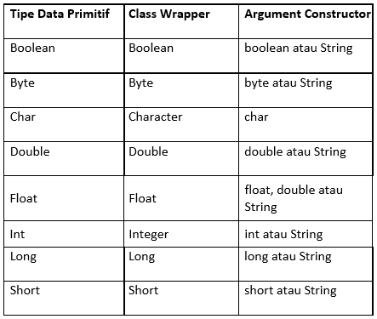
WRAPPER
Class Wraper adalah tipe data class untuk tipe data primitive. Class ini membungkus tipe data primitive agar dapat digunakan sebagai objek.

Slide 11


ENUM
Enum adalah sebuah tipe data yang nilainya hanya terbatas dari pilihan nilai-nilai yang telah didefinisikan terlebih dahulu. Enumeration di Java ini baru diperkenalkan pada versi Java5.
Biasanya tipe data yang dihasilkan dari constant ini merujuk pada tipe data dari attribute constant yg dipilih. Berbeda dengan Enum, tipe data yang dihasilkan dari Enum ini akan berupa class Enum tersebut. Contoh penulisan enum biasanya seperti ini:

Slide 12
Program Estimasi Pemakaian Listrik
Class PLN
package hitungListrik;
public class PLN {
protected int tdListrik; //tarif dasar listrik (Rp)
public PLN() {}
public PLN(int tdl) {
this.tdListrik = tdl;
}
public int getTdl() {
return this.tdListrik;
}
public void setTdl(int tdl) {
this.tdListrik = tdl;
}
public String info() {
return "Tarif dasar listrik = Rp" + this.tdListrik;
}
}

Slide 13
Class Device
package hitungListrik;
public class Device {
protected String namaDevice;
protected int kwhDevice;
protected double durasi;
public Device() {
this.namaDevice = "";
this.kwhDevice = 0;
this.durasi = 0.0;
}
public Device(String namaDevice, int kwhDevice, double durasi){
this.namaDevice=namaDevice;
this.kwhDevice=kwhDevice;
this.durasi=durasi;
}
public String getNamaDevice(){
return this.namaDevice;
}
public int getKwhDevice(){
return this.kwhDevice;
}
public double getDurasi(){
return this.durasi;
}
public void setNamaDevice(String nama){
this.namaDevice = nama;
}
public void setKwh(int kwh){
this.kwhDevice=kwh;
}
public void setDurasi(double durasi){
this.durasi=durasi;
}
public String info(){
return "Nama Device\t: " + getNamaDevice() + "\nKwh Device\t: " + getKwhDevice() + "\nDurasi\t\t: " + getDurasi();
}
}

Slide 14
Class User
package hitungListrik;
import java.util.Scanner;
public class User extends Device{
private String nama;
private String alamat;
private int jmlDevice;
private int pulsa;
Device[] devArr;
public User(String nama, String alamat, int jmlDevice) {
this.nama = nama;
this.alamat = alamat;
this.jmlDevice = jmlDevice;
}
public void inputDevice() {
devArr = new Device[this.jmlDevice];
Scanner sc = new Scanner(System.in);
for(int i = 0; i < this.jmlDevice; i++) {
devArr[i] = new Device();
System.out.print("Input nama device : ");
String inDevice = sc.next();
devArr[i].namaDevice = inDevice;
System.out.print("Input kwh : ");
int inKwh = sc.nextInt();
devArr[i].kwhDevice = inKwh;
System.out.print("Input durasi penggunaan (jam) : ");
int inDurasi = sc.nextInt();
devArr[i].durasi = inDurasi;
System.out.println(" ");
}
}
public void setPulsa(int pulsa) {
this.pulsa = pulsa;
}
public String getNama(){
return nama;
}
public String getAlamat(){
return alamat;
}
public void cetakDevice() {
for(int i = 0; i < this.jmlDevice; i++) {
System.out.println(devArr[i].info() + "\n");
}
}
public String info() {
return "Username : " + getNama() +
"\nAlamat : " + getAlamat();
}
public int estimasiHari()
{
int totalKwh = 0;
for(int i = 0; i < this.jmlDevice; i++) {
totalKwh+=(devArr[i].getKwhDevice() * devArr[i].getDurasi());
}
return this.pulsa/totalKwh/24;
}
}

Slide 15
Class Test
import hitungListrik.PLN;
import hitungListrik.Device;
import hitungListrik.User;
import java.util.Scanner;
public class Test {
public static void main(String[] args) {
Scanner in = new Scanner(System.in);
User user = new User("fahmi","Bdg",2);
System.out.print("Masukkan Pulsa Listrik : ");
int pulsa = in.nextInt();
user.setPulsa(pulsa);
user.inputDevice();
user.info();
user.cetakDevice();
System.out.println("Estimasi Hari Pulsa akan habis : " + user.estimasiHari());
// System.out.println(user.devArr[0].namaDevice);
}
}

Slide 16
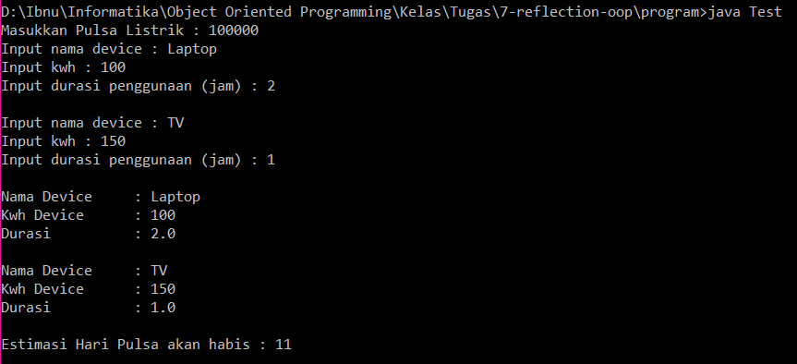
Hasil

Slide 17


